Slide 1
স্বাগতম

Slide 2
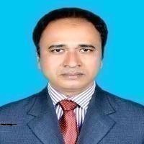
পরিচিতি
বিপ্লব কুমার সরকার
সহকারী শিক্ষক
আজগড়া উচ্চ বিদ্যালয় বেলকুচি, সিরাজগঞ্জ।
মোবাইল নম্বরঃ ০১৭১৫২৪৯৭০২
Email-biplovekumar6085@gmail.com
বিষয়: বাংলাদেশ ও বিশ্বপরিচয়
শ্রেণি: সপ্তম
অধ্যায়: একাদশ
পাঠঃ 2
সময়ঃ ৫০ মিনিট

Slide 3
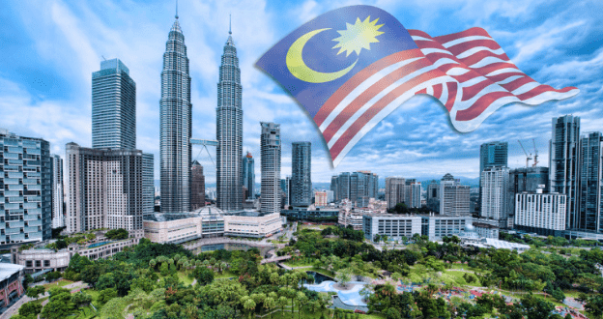
বলতে পারবে এটা কোন দেশ ?

Slide 4
আজকের পাঠের বিষয়
মালয়েশিয়া

Slide 5
শিখনফল
এই পাঠ শেষে শিক্ষার্থীরা---
১। মালয়েশিয়ার ভূপ্রকৃতি কেমন তা বলতে পারবে;
২। মালয়েশিয়ার সম্পদ সম্পর্কে ব্যাখ্যা করতে পারবে;
৩। বাংলাদেশের সাথে মালয়েশিয়ার কী ধরণের সম্পর্ক রয়েছে তা বর্ণনা করতে পারবে।

Slide 6
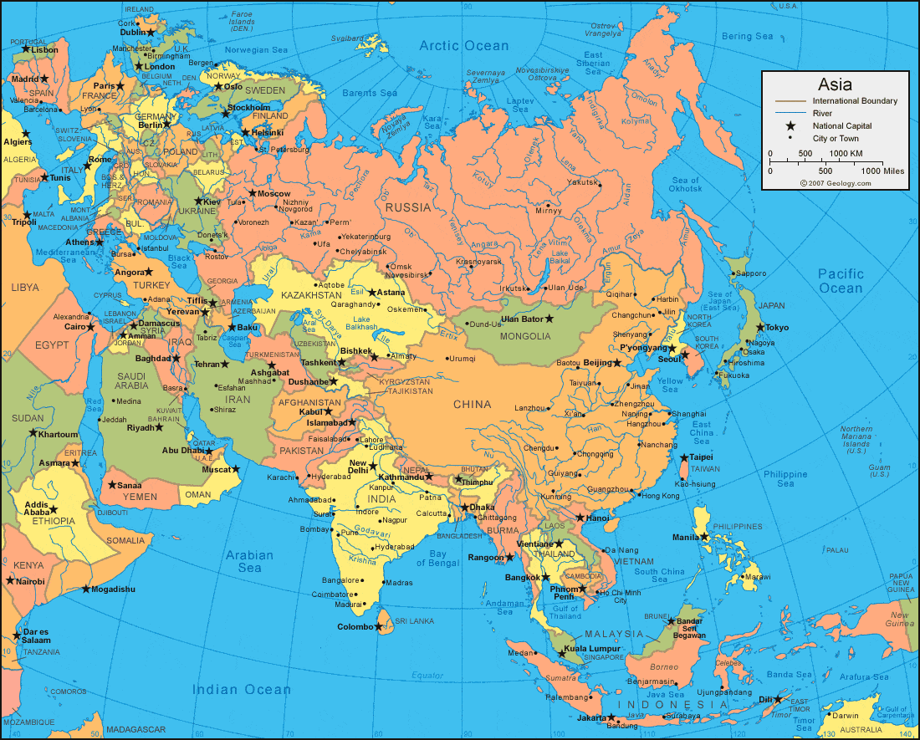
এশিয়ার মানচিত্র
মালয়েশিয়া
মালয়েশিয়া দক্ষিণ-পূর্ব এশিয়ার একটি গুরুত্বপূর্ণ দেশ।

Slide 7
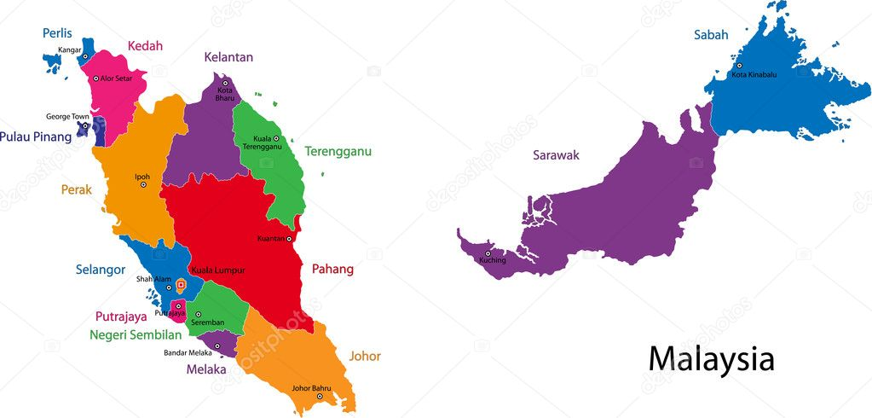
মালয়েশিয়ায় কয়টি প্রদেশ রয়েছে ?
মানচিত্রটি ভালভাবে লক্ষ্য কর।
মালয়েশিয়া ১৫টি প্রদেশ নিয়ে গঠিত।
দেশটির ভূপ্রকৃতি বৈচিত্রপূর্ণ।

Slide 8
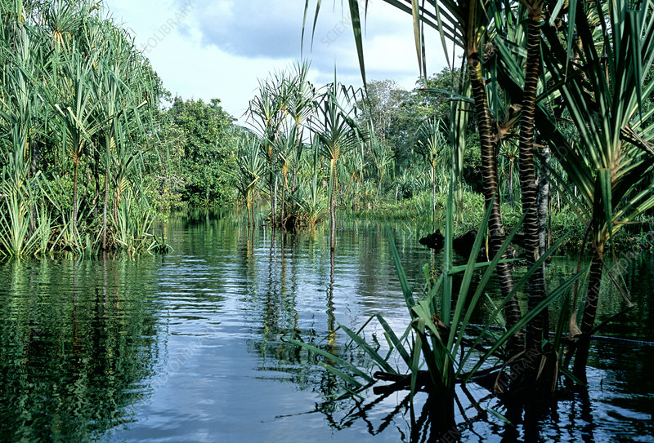
কোন ধরণের ভূমি বলতে পারবে ?
জলাভূমি
মালয়েশিয়ার পশ্চিমাংশে জলাভূমি।

Slide 9
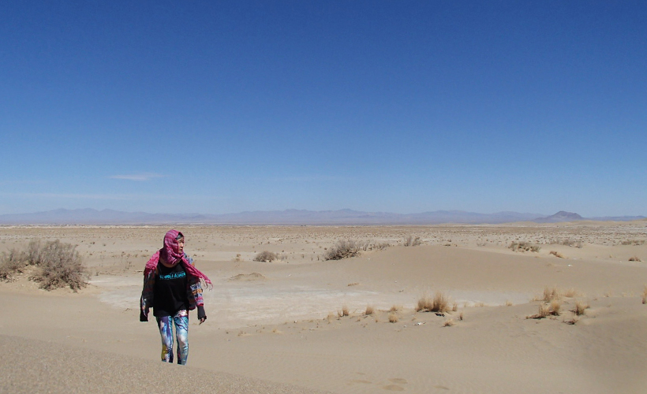
এটা কোন ধরণের ভূমি ?
পূর্বাংশে বালিময় এলাকা।
বালিময়

Slide 10
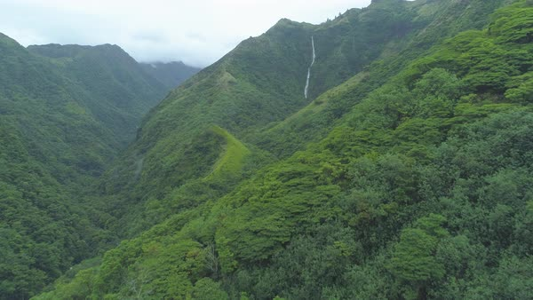
এটা কোন ধরণের ভূমি ?
দেশটির মধ্যভাগের পর্বতশ্রেণি উত্তর ও দক্ষিণে বিস্তৃত।
পর্বতশ্রেণি

Slide 11
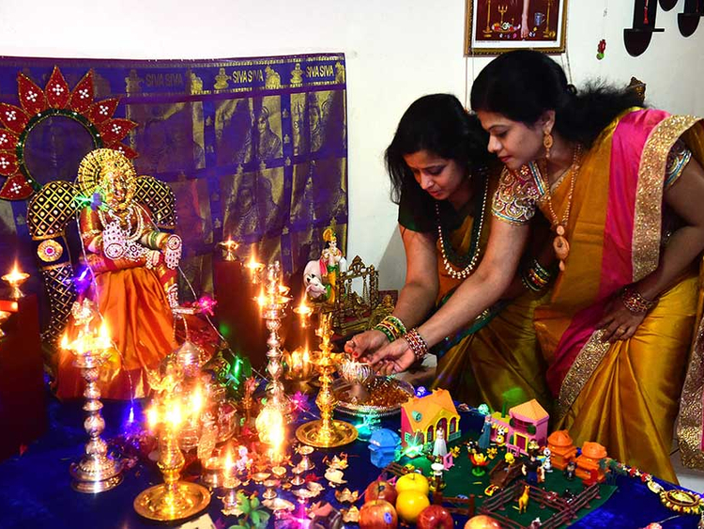
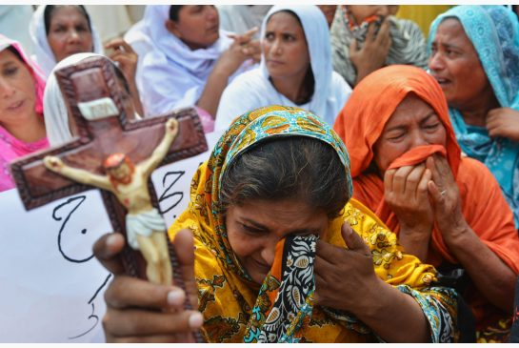
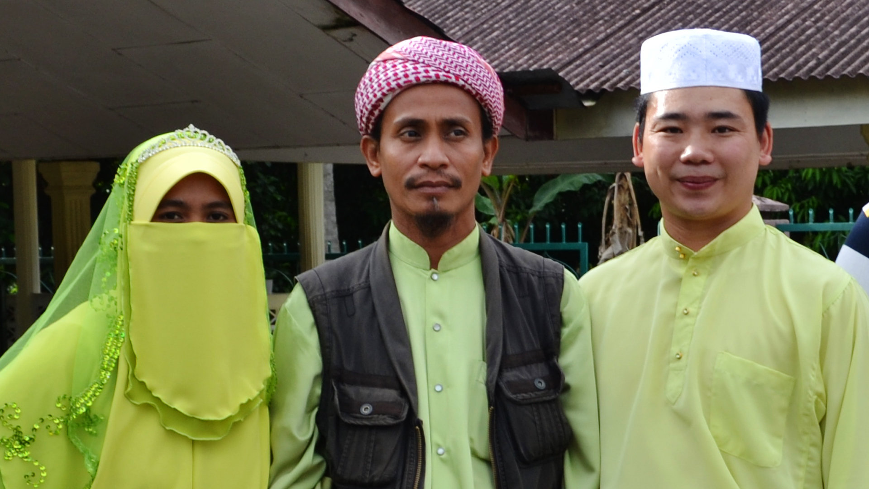
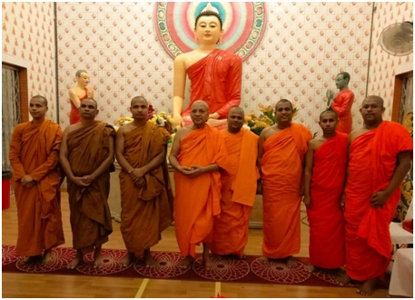
ছবিগুলো দেখে বল মালয়েশিয়ায় কোন কোন ধর্মের লোক বাস করে ?
হিন্দু
বৌদ্ধ
খ্রিষ্টান
ইসলাম
মালয়েশিয়ায় ইসলাম, বৌদ্ধ, খ্রিষ্টান ও হিন্দু ধর্মের লোক বাস করে।

Slide 12
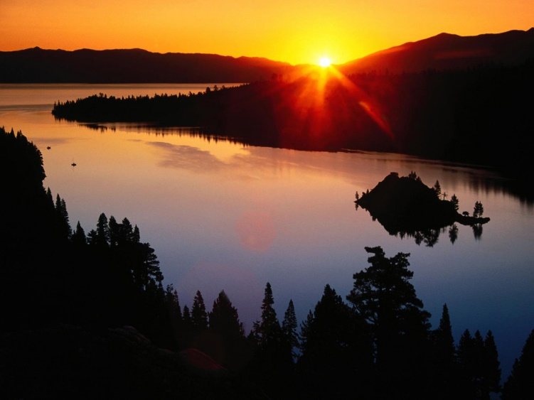
একক কাজ
≥ মালয়েশিয়ার ভূপ্রকৃতি কেমন লিখ।

Slide 13
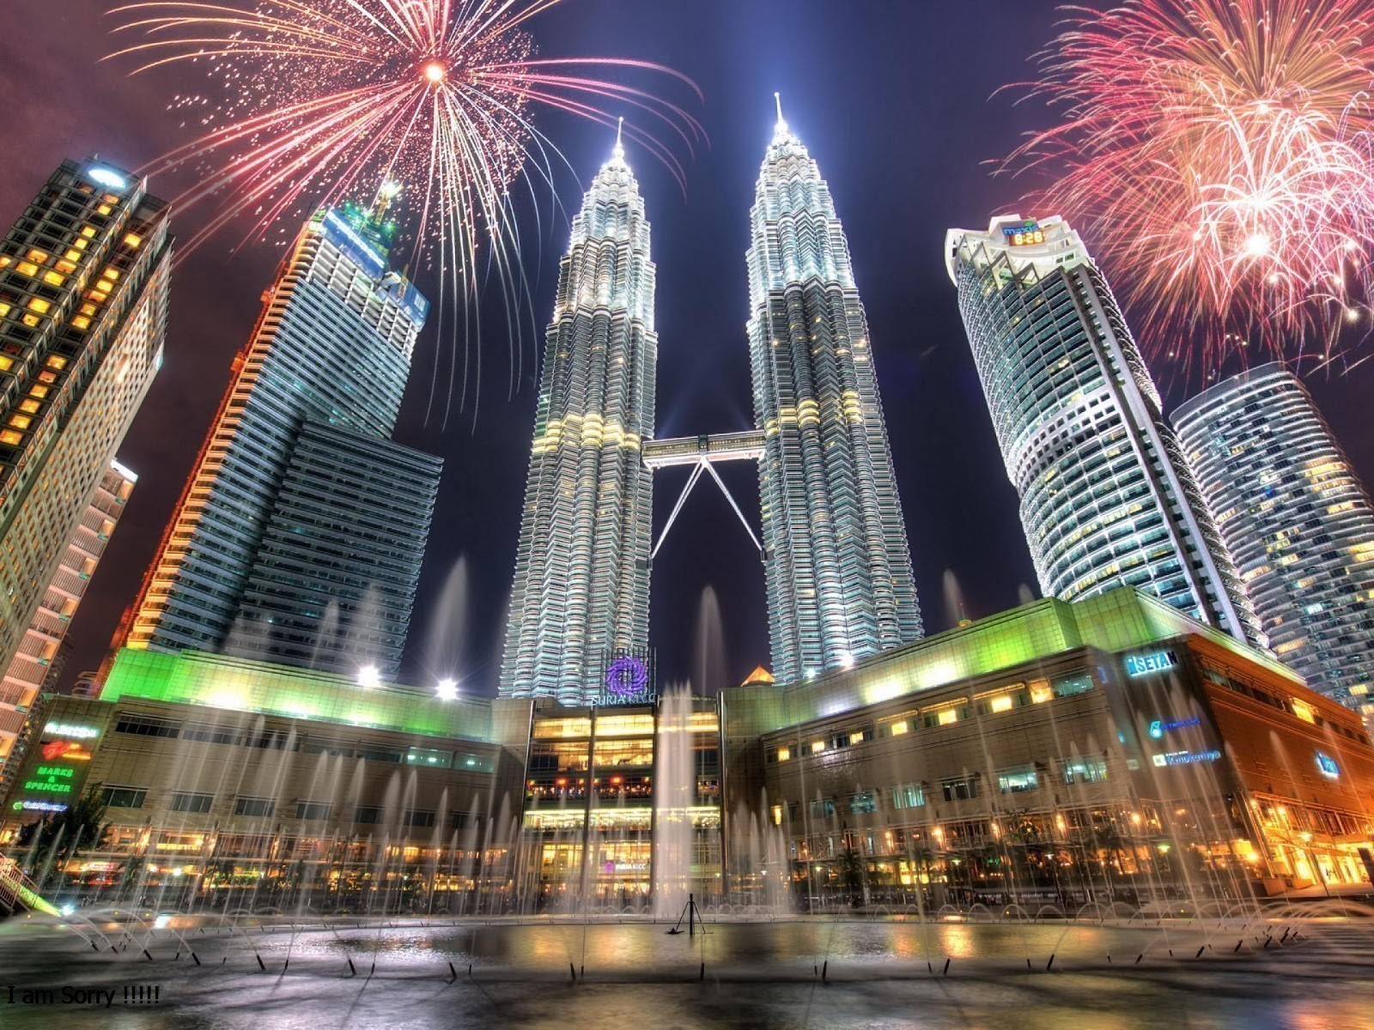
নীচের ছবিতে বিখ্যাত কোন শহর দেখতে পাচ্ছ?
মালয়েশিয়ার রাজধানীর নাম কুয়ালালামপুর।

Slide 14
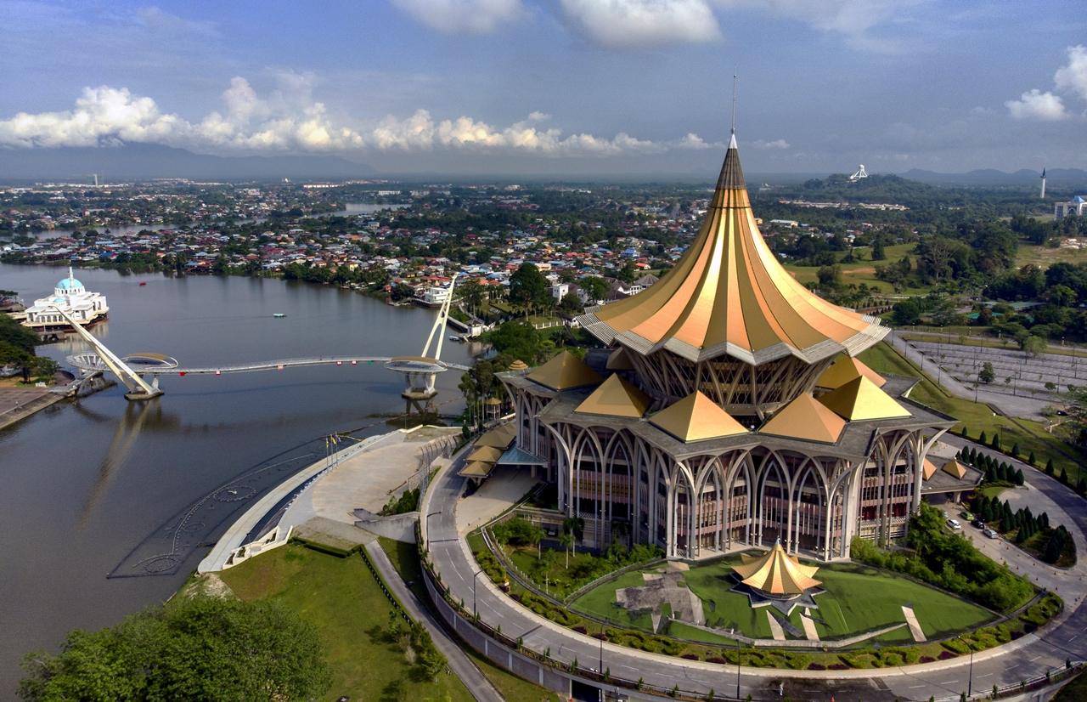
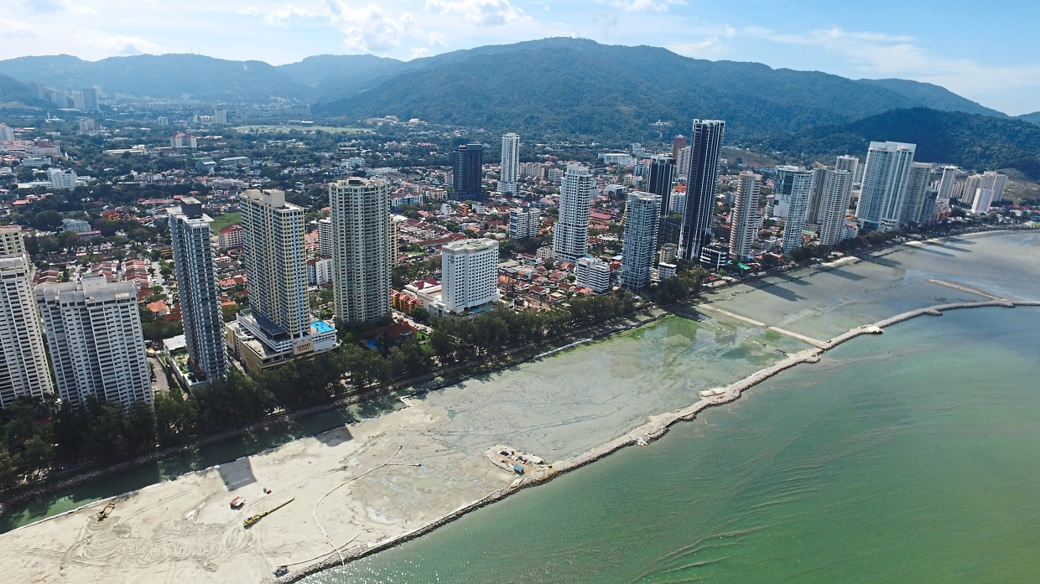
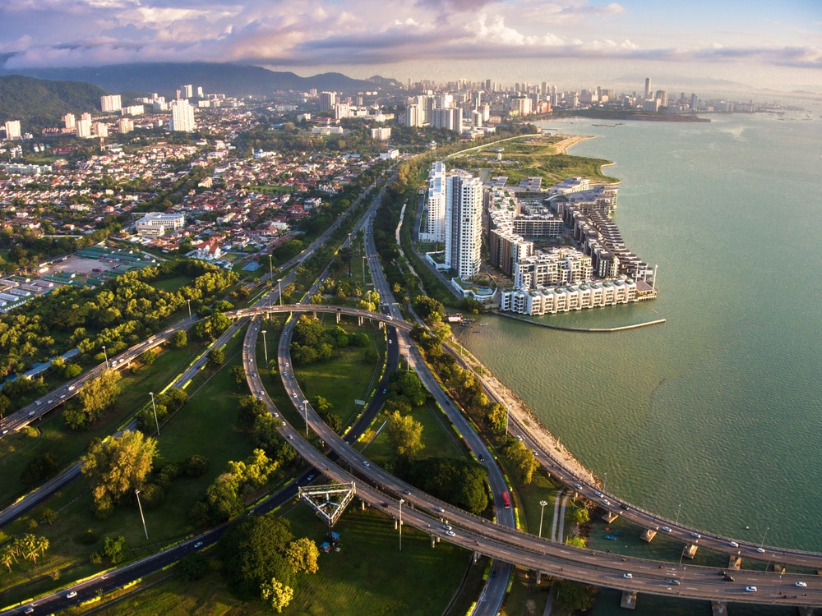
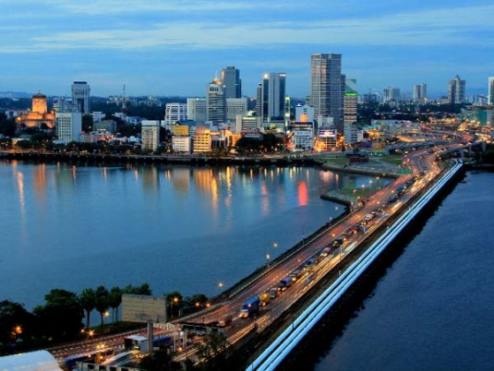
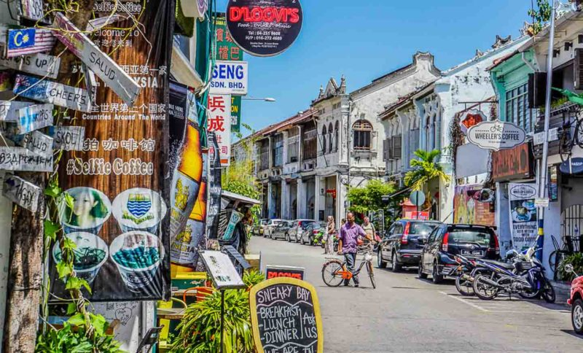
মালয়েশিয়ার অন্যতম শহর
চিত্রগুলো লক্ষ্য কর।
কুচিং
পেনাং
জহর বার
জর্জ টাউন
ইপো

Slide 15
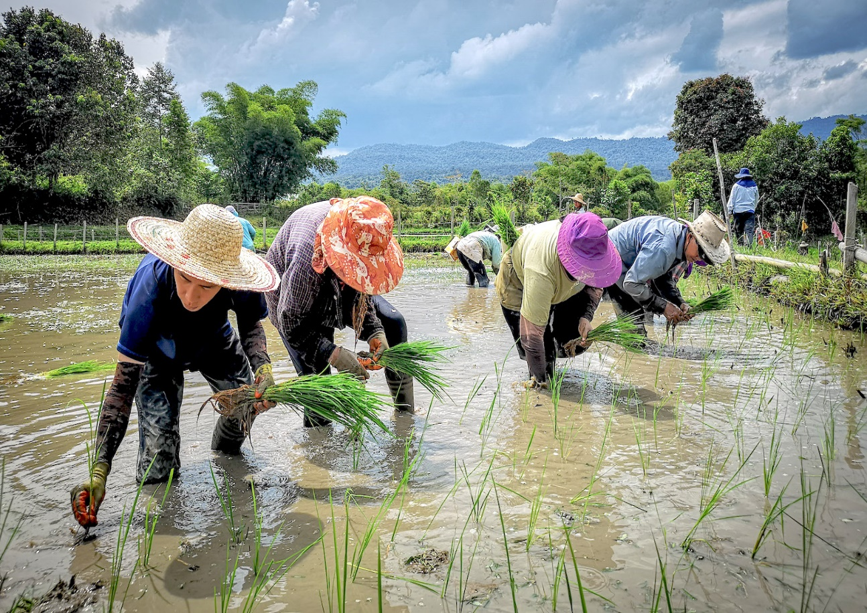
চিত্রে তোমরা কী দেখতে পাচ্ছ?
মোট জনসংখ্যার শতকরা ৫০ ভাগেরও বেশি কৃষির উপর নির্ভরশীল।
মালয়েশিয়া একটি কৃষিপ্রধান দেশ।
মালয়েশিয়ান কৃষক

Slide 16
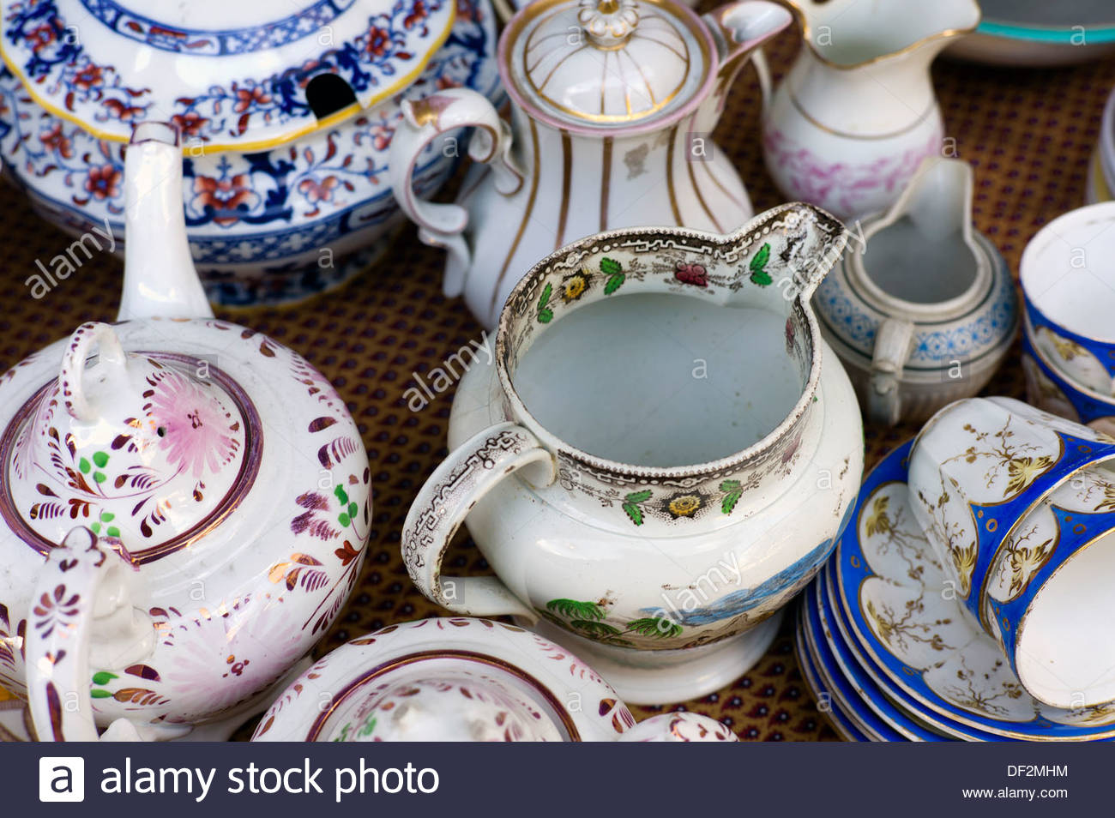
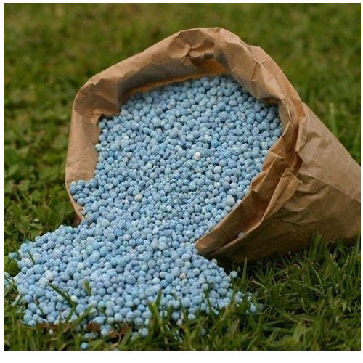
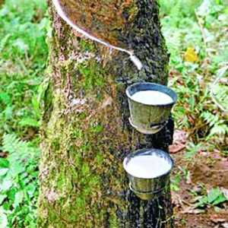
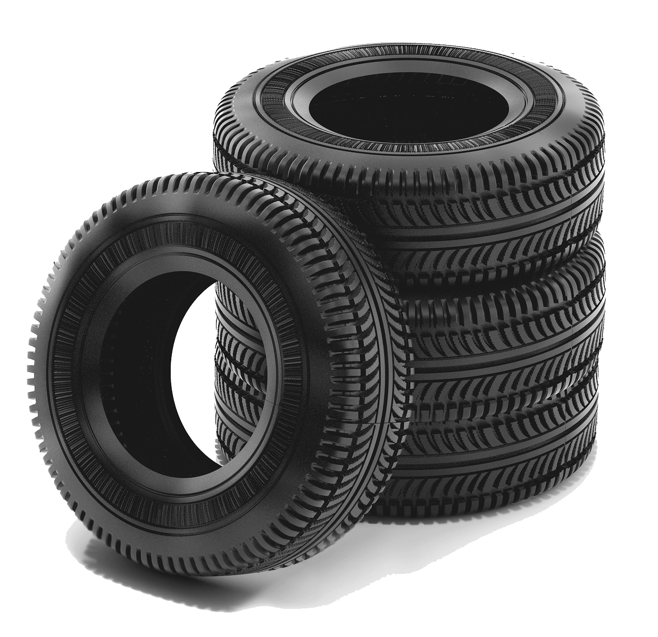
চিত্রে তোমরা কোন শিল্পপণ্য দেখতে পাচ্ছ?
চীনামাটির দ্রব্য
রাবার
সার
প্রধান শিল্পপণ্যের মধ্যে রয়েছে রাবার, সার, চীনামাটির দ্রব্য প্রভৃতি।

Slide 17
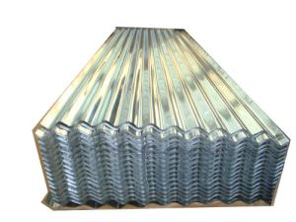
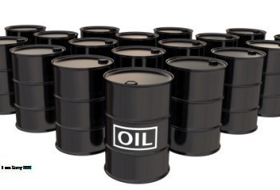
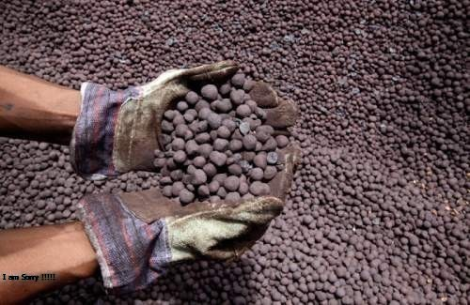
চিত্রে তোমরা কোন খনিজ সম্পদ দেখতে পাচ্ছ?
লোহা
টিন
খনিজ সম্পদের মধ্যে টিন, লোহা এবং পেট্রোল উল্লেখযোগ্য।
পেট্রোল

Slide 18
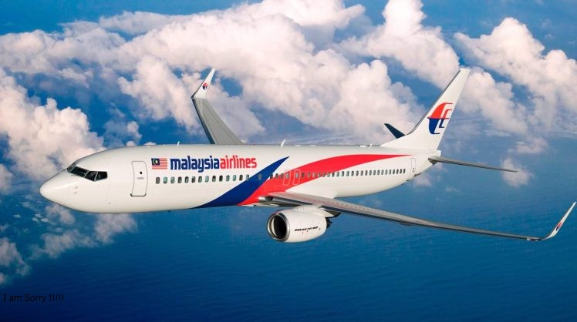
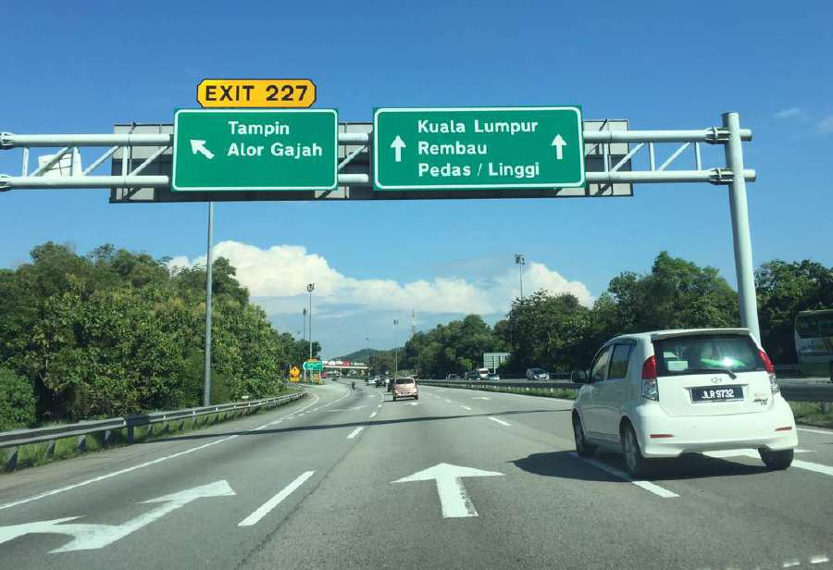
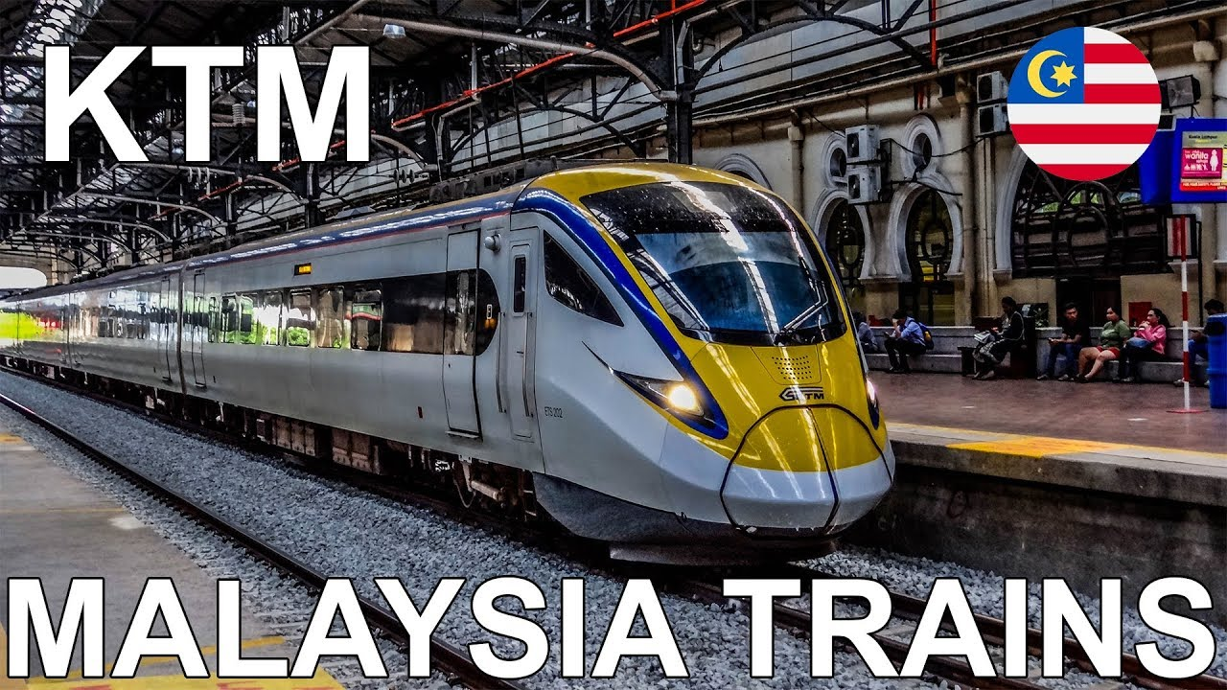
যোগাযোগের কোন মাধ্যমকে দেখতে পাচ্ছ?
বিমানপথ
সড়কপথ
রেলপথ
দেশটির যোগাযোগের প্রধান মাধ্যম হলো রেলপথ, সড়কপথ ও বিমানপথ।

Slide 19
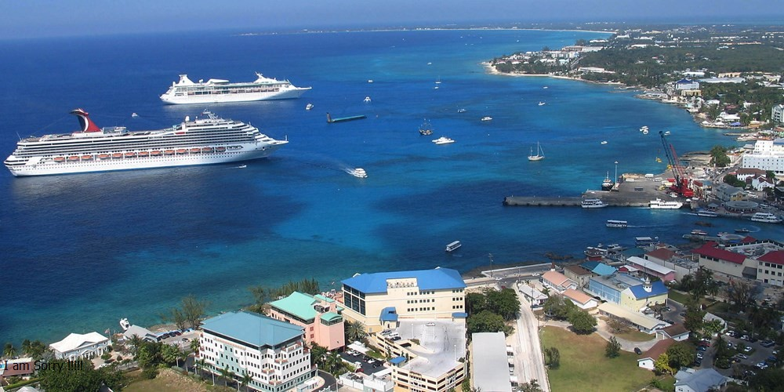
জোড়ায় কাজ
মালয়েশিয়ার সম্পদ সম্পর্কে ব্যাখ্যা করে লিখ।

Slide 20
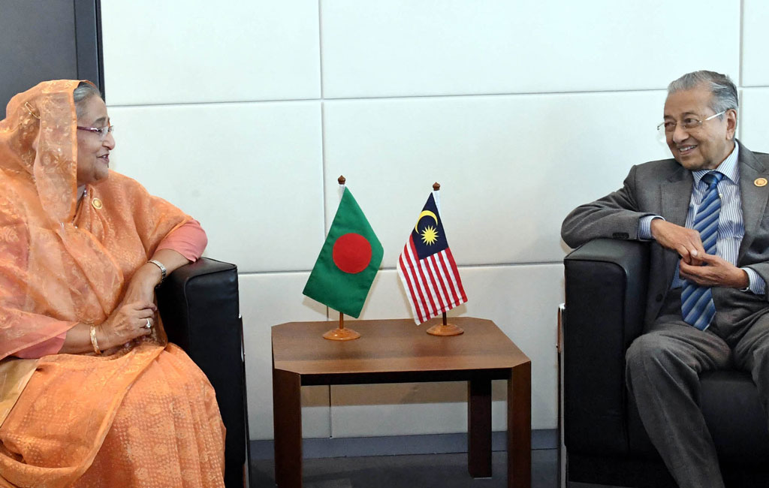
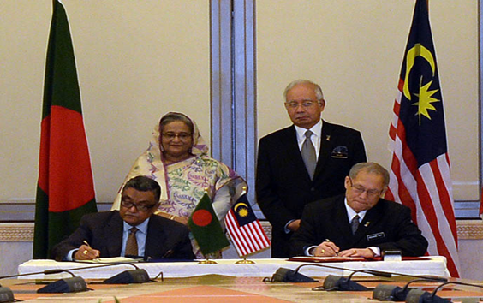
চিত্রে তোমরা কী দেখতে পাচ্ছ?
দুই দেশের সরকার প্রধানের আলোচনা ও চুক্তি।
মালয়েশিয়ার সাথে বাংলাদেশের বাণিজ্য সম্পর্ক রয়েছে।

Slide 21
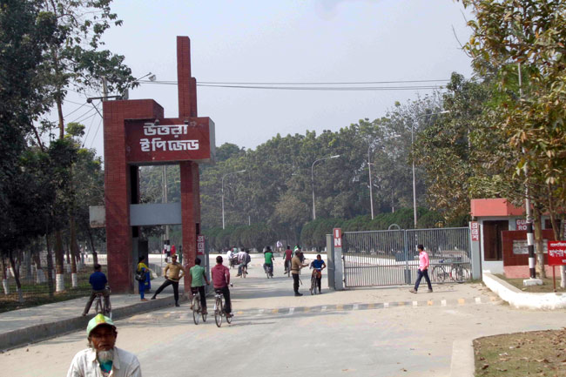
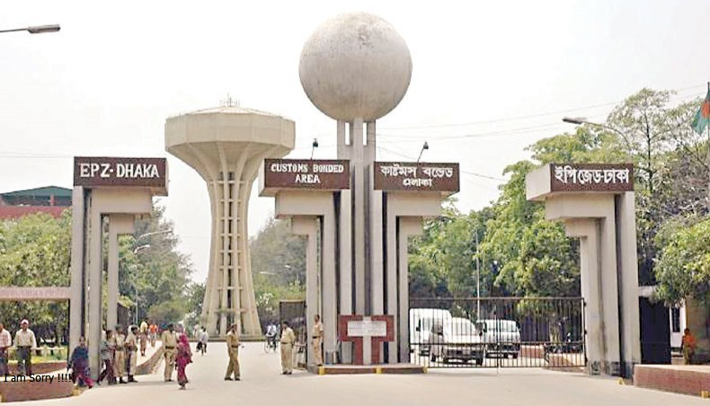
চিত্রে তোমরা কী দেখতে পাচ্ছ?
এসব EPZ এ মালয়েশিয়া অনেক অর্থ বিনিয়োগ করেছে।
বাংলাদেশের বিভিন্ন EPZ

Slide 22
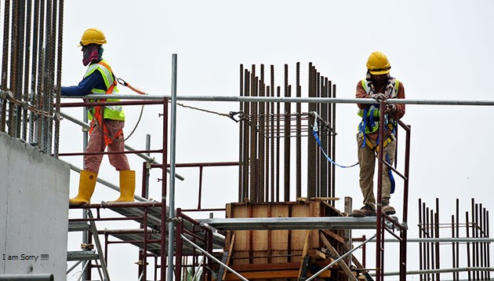
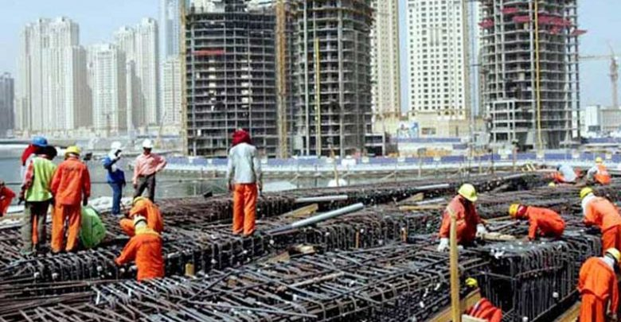
চিত্রে কাদের দেখা যাচ্ছে ?
বাংলাদেশের অনেক লোক মালয়েশিয়াতে কর্মরত রয়েছে।
এক্ষেত্রে মালয়েশিয়া শ্রম বাজার একটা বড় ক্ষেত্র।
প্রবাসী শ্রমিক

Slide 23
দলগত কাজ
বাংলাদেশের সাথে মালয়েশিয়ার কি ধরণের সম্পর্ক রয়েছে তা বর্ণনা কর।

Slide 24
মূল্যায়ন
সঠিক উত্তরে ক্লিক করি।
১। মালয়েশিয়া মোট কয়টি প্রদেশ নিয়ে গঠিত ?
(ক) ১০ টি
(খ) ১২ টি
(গ) ১৩ টি
(ঘ) ১৫ টি
২। মালয়েশিয়ার মোট জনসংখ্যার শতকরা কতভাগ কৃষির উপর নির্ভরশীল ?
(ক) ৫০ ভাগ
(খ) ৬০ ভাগ
(গ) ৭০ ভাগ
(ঘ) ৮০ ভাগ
৩। বাংলাদেশের কোথায় মালয়েশিয়া অনেক অর্থ বিনিয়োগ করেছে ?
(ক) পদ্মা সেতুতে
(খ) EPZ-এ
(গ) সার কারখানায়
(ঘ) ICT খাতে

Slide 25
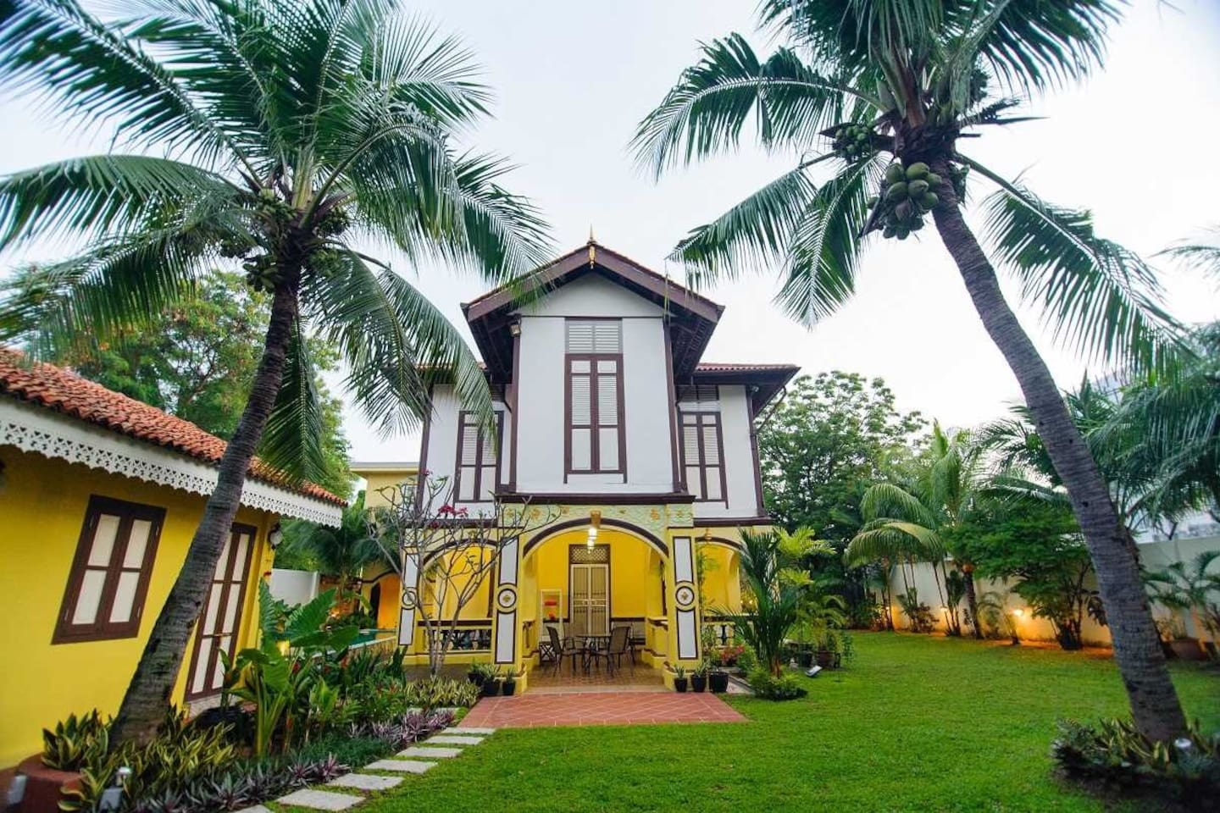
বাড়ির কাজ
তোমার এলাকার মালয়েশিয়া প্রবাসী কোন ব্যক্তির অর্থনৈতিক সাফল্যের বিবরণ লিখে আনবে।

Slide 26
সবাইকে ধন্যবাদ

